Slide 1
Java概述
研发中心

Slide 2
内容简介
Java语言的特点
Wirte Once Run Anywhere
JVM
JSE/JEE
基本类型和控制结构

Slide 3
特点
面向对象
跨平台性
自动垃圾回收
在传统企业和互联网企业广泛应用
大数据
IoT的服务器(及终端设备)
机器学习
比C++语法简单，但生态丰富

Slide 4
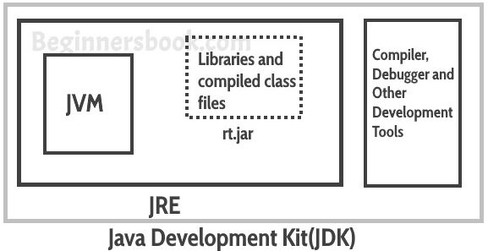
JRE和JDK

Slide 5
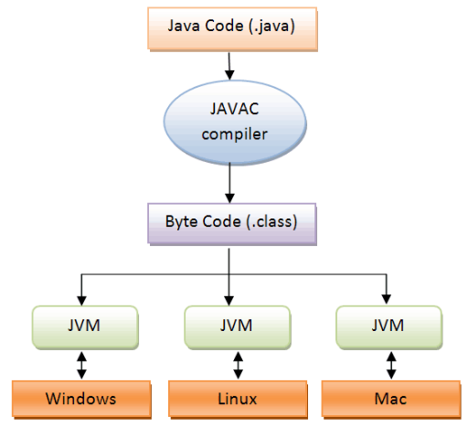
Write Once, Run Anywhere

Slide 6
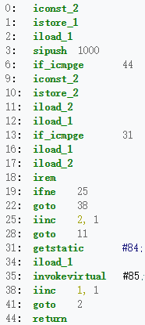
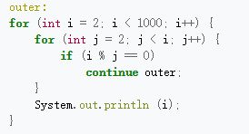
字节码

Slide 7
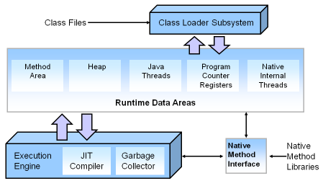
JVM

Slide 8
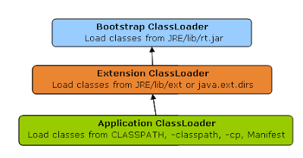
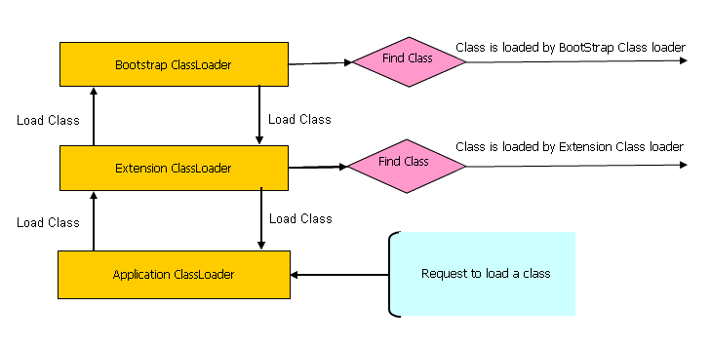
ClassLoader层次

Slide 9
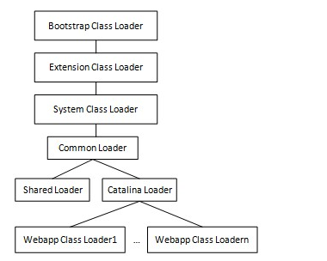
Tomcat Classloader
Notes:
Sytem class loader加载CLASSPATH中的类

Slide 10
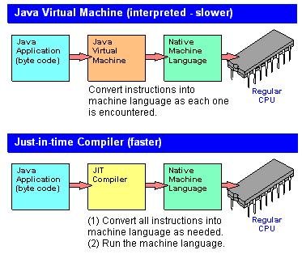
字节码的执行

Slide 11
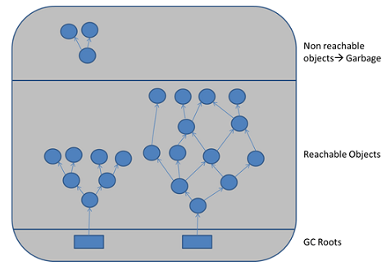
垃圾回收器
GC roots指的是被JVM引用的对象

Slide 12
Java SE vs Java EE
Java SE
JVM (JRE) + 库（rt.jar) + 开发工具（JDK)
JavaBean规范
Java EE: 一系列规范定义的企业扩展
Enterprise Java Beans (EJBs) 3.1, JSR-000318
Java Servlet 3.1, JSR-000340
Java Server Page
Rest API (JAX-RS)
Contexts and Dependency Injection (CDI)
Java Architecture for XML Binding (JAXB)
Many more

Slide 13
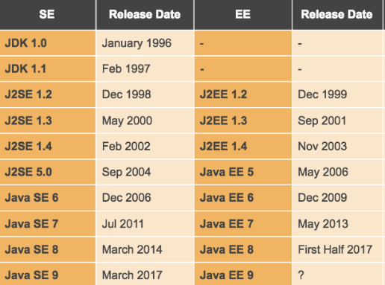
Java SE vs Java EE

Slide 14
Java的最小程序单位是类
[publicprotected|private] class [ClassName]
{
// field, constructor, and
// method declarations
}
所有的声明和定义必须在某个类中
方法只能定义在类中，方法名可以重载
没有全局变量。可以使用类中声明的静态变量取代
ClassName是一个或多个有意义的单词连缀而成，每个单词的首字母要大写。
每个Java源文件可以包含多个类，但只能有一个public的类。每个类生成一个.class文件
源文件的名字必须与public的类名同名，且扩展名是.java。
一般一个源文件只定义一个类。

Slide 15
编译Java程序 - javac
javac -d [目录] [Java源文件]
目录指定将生成二进制文件放到哪个目录下
IDE开发环境:
Eclipse， Intellj, NetBean
构建(build)工具：
Maven, Grade, Sbt
编译、运行测试、打包(jar, war, etc.)，自动部署，生成JavaDoc

Slide 16
运行Java程序
java -claspath [目录列表] [Java类名]
目录列表
Linux: /usr/d1:/opt/d2
Windows: d:\usr\d1;c:\opt\d2
注：关于在程序中的夸平台处理问题，参见System类
CLASSPATH环境变量

Slide 17
其它java工具
javadoc命令
jar命令
压缩工具
生成jar包，war包，ear包等

Slide 18
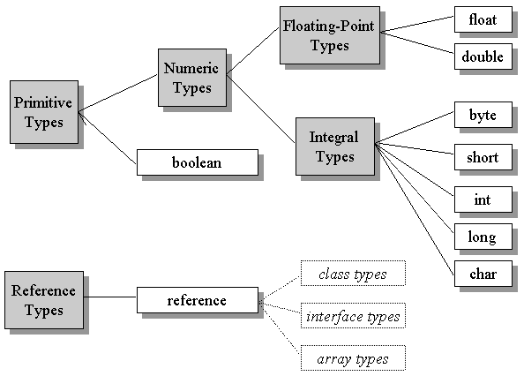
数据类型

Slide 19
数据类型
byte short int long各占1,2,4,8个字节
float 和double各大占有4个字节和8个字节
char占两个字节
字符在内存中都按Unicode-16编码存储
Unicode编码标准：UTF-8, UFT-16, UTF-32
文件和网络传输中多以UTF-8编码字符

Slide 20
数据类型
自动类型的转换
数值类型之前
子类与父类之前
强制类型转换
(类型名)值，例如: (int)2.3

Slide 21
常量
boolean: true, false
整数：2, (byte)2, 2L
浮点数：2..1, 2.1F, 2.2L
字符: ‘a’, ‘国’, ‘\’’
字符串： ”农村也要来个\"厕所革命\"“
字符串的类型是String类型
空值: null

Slide 22
变量声明
int i = 32 ;
String s = ”农村也要来个\"厕所革命\"“ ;
String t = new (”怎样学Java“ ) ;
String u(“怎样学Java”) ; // 语法错误
测试变量的类型
t instanceof String

Slide 23
未初始化的变量的初始值
在方法内部声明的变量的初始值
未定义
在类中声明的属性和静态变量：
boolean: false
字符和数值， 0
引用类型的值， null

Slide 24
注释
// 单行注释
/* 多行注释 */
/** 类，方法和属性的注释 */
这些注释由javadoc命令处理，进入JavaDoc文件(.html)中

Slide 25
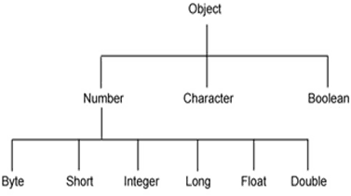
Wrapper类

Slide 26
控制语句
if
for
while
do while
switch (基本类型和String类型)
break, default
return
throw
没有goto
注： 非0不是true, 0不是false

Slide 27
运算符
算术运算符：+ , -, * / ,% ,++ ,--
赋值运算符：=、+=、*=、/=、%=;
位运算符：&、 |、 ~ 、^、 << 、>>、 >>>。
比较运算符<、>、>=、<=、!=、==
逻辑运算符：&&、 || 、!、 ^
三目运算符 条件? 表达式1: 表达式2

Slide 28
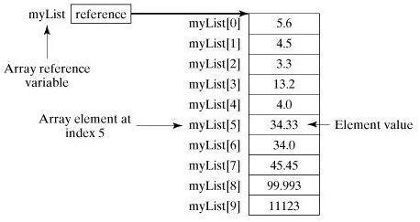
数组类型
double[] myList = new double[10];
myList[5] = 34.33 ;

Slide 29
数组类型
for (int i = 0; i < myList.length; i++) {
System.out.print(myList[i] + " ");
}
for (double element: myList) {
System.out.println(element);
}

Slide 30
数组类型 – 初始化
String[] strArray = { // 元素是引用类型
“Monday”,
“Tuesday”} ;
等价于：
String[] strArray = new String[2] ;
strArray[0] = “Monday” ;
strArray[1] = new String(“Tuesday”) ;

Slide 31
数组类型 – 数组的操作
Arrays类
拷贝
子数组
……

Slide 32
数组类型和ArrayList<T>类
数组类型 - 长度固定
ArrayList<T> - 长度任意

Slide 33
多维数组
Int[][] m = new int[2][3] ;
m[0][1] = 5;
Int[][] n = {
{ 1, 2, 5},
{ 3, 4, 6}
}
问题：m[0][0]的类型是int，m[0]的类型是什么？

Slide 34
main()

